Slide 1


Ежегодная всемирная акция по проверке грамотности

Slide 2
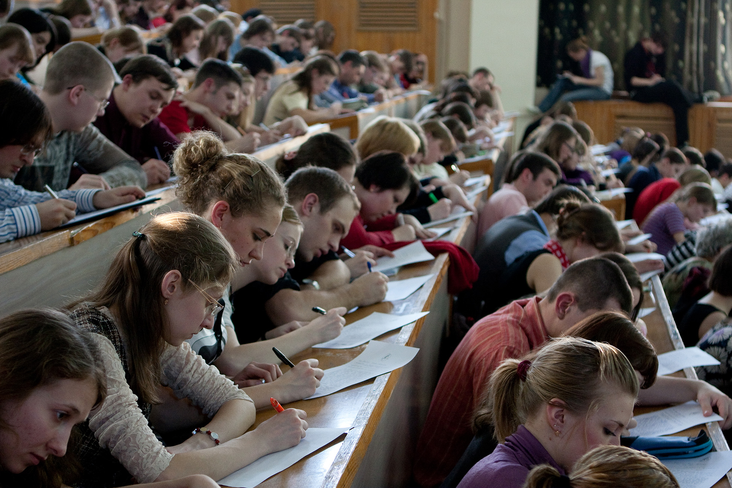
О проекте

Slide 3







Суть проекта
Общественный некоммерческий проект
Добровольный диктант для всех желающих
Один раз в год
Во всем мире
Авторский текст современного классика
Организатор – фонд «Тотальный диктант» (Новосибирск)
Координаторы в городах – добровольцы (частные лица и организации, заключившие соглашение с фондом «Тотальный диктант»)

Slide 4







Охват аудитории
Тотальный диктант в 2015 году
549 городов
в 58 странах
1198
площадок
108 200 участников
(включая 14 500 онлайн)
250 000 просмотров
онлайн-трансляции
12 000
волонтеров
23 900 слушателей
подготовительных
курсов в 123 городах

Slide 5
Динамика развития

Slide 6


















Медиа-эффект
Тотальный диктант – самое освещаемое в СМИ региональное событие в истории России
Итоги информационной кампании 2015 года:
6 000 публикаций в СМИ
250 видеосюжетов, включая выходы в новостных блоках всех федеральных телеканалов (Россия 1, Россия 24, 1 канал, НТВ, Рен-ТВ, сюжеты в итоговых выпусках новостей, сюжет в программе «Вечерний Ургант» и др.)
860 000 посетителей и 7,5 млн просмотров страниц на totaldict.ru
16 500 сообщений в блогах и соцсетях

Slide 7
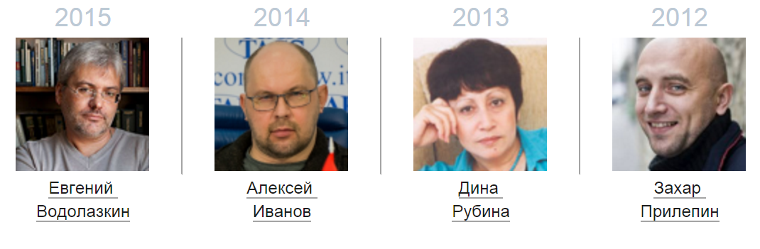
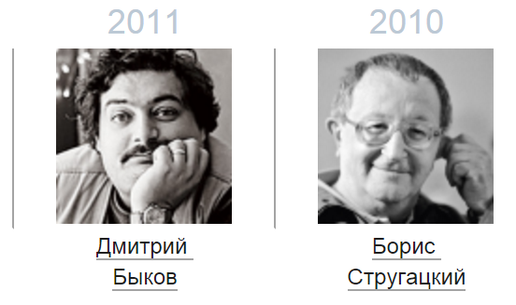
Авторы Тотального диктанта

Slide 8
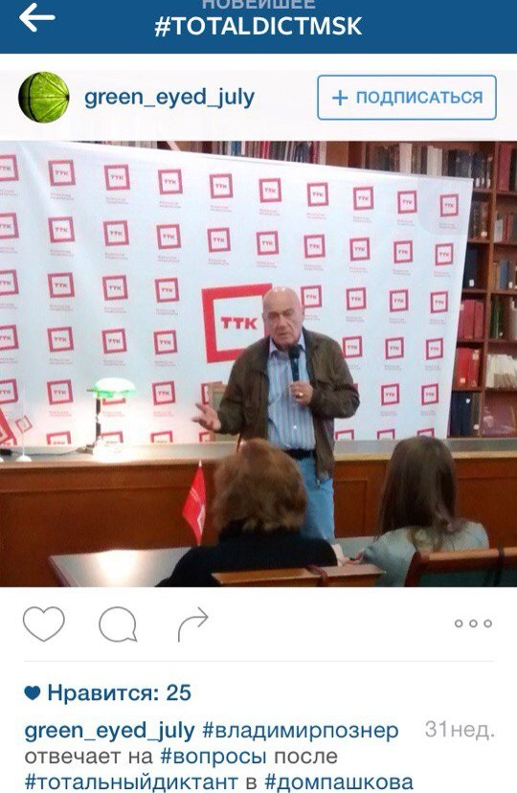
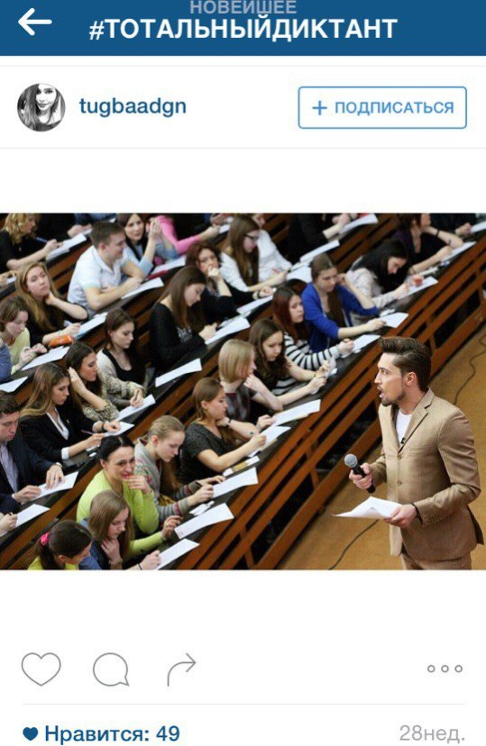
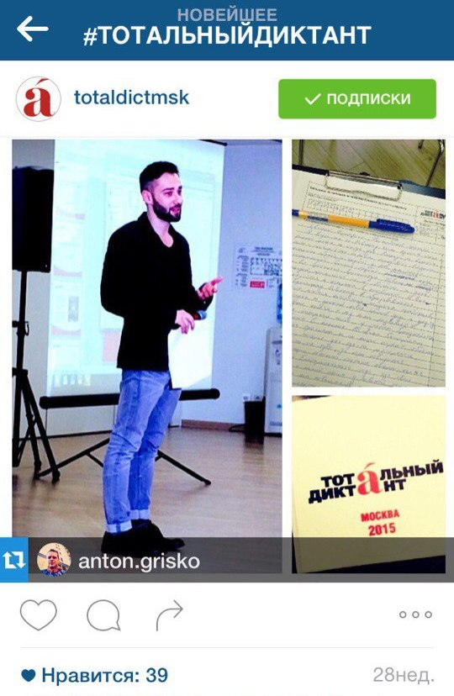
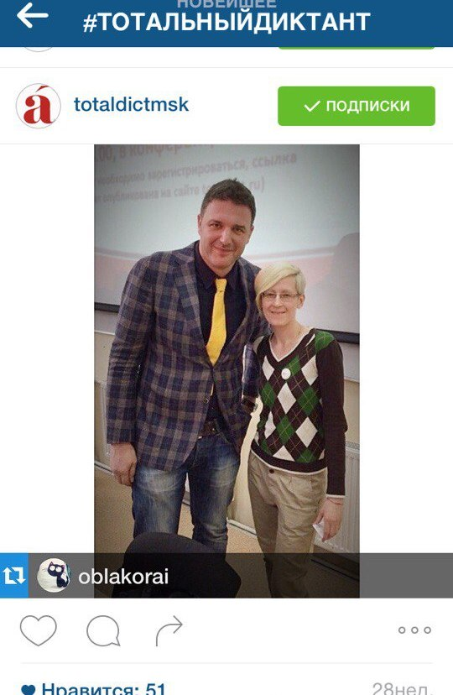
Участие звезд
Владимир Познер
Дима Билан
Дмитрий Шепелев
Максим Виторган
А также: Леонид Ярмольник, Антон Комолов, Ольга Шелест, Яна Чурикова, Диана Арбенина, Noize MC, Антон Беляев (Therr Maitz), группа «Ундервуд», Артемий Троицкий, Александр Васильев, Наталья Андрейченко, Евгений Штольц …

Slide 9
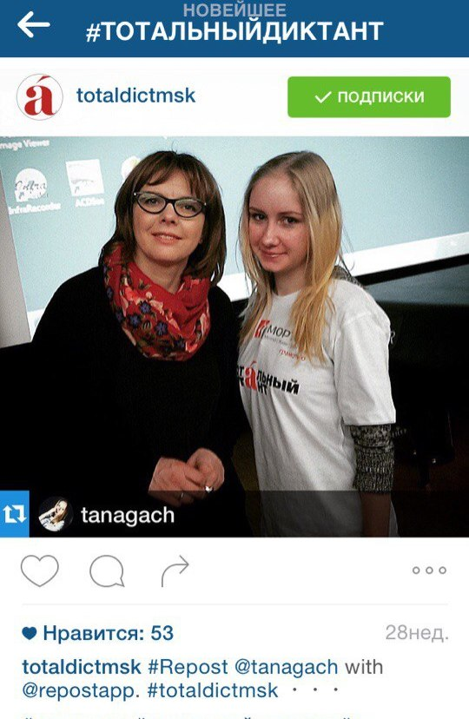
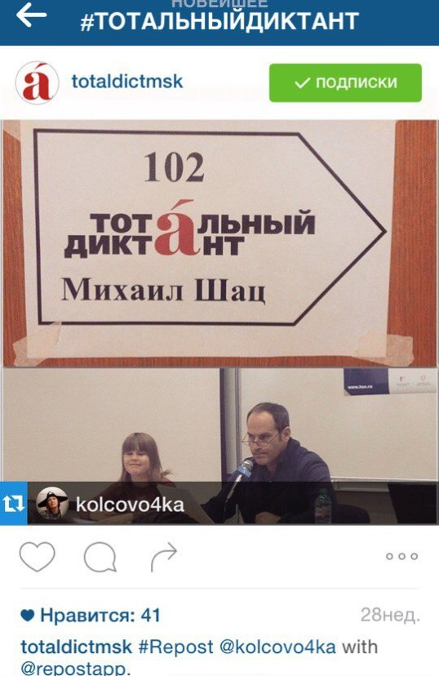
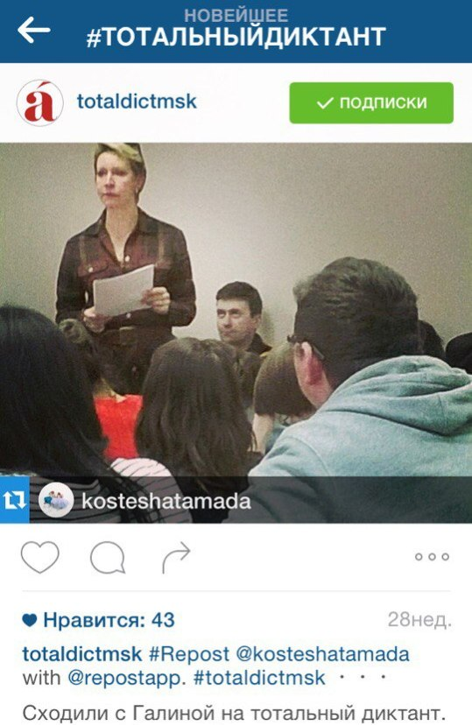
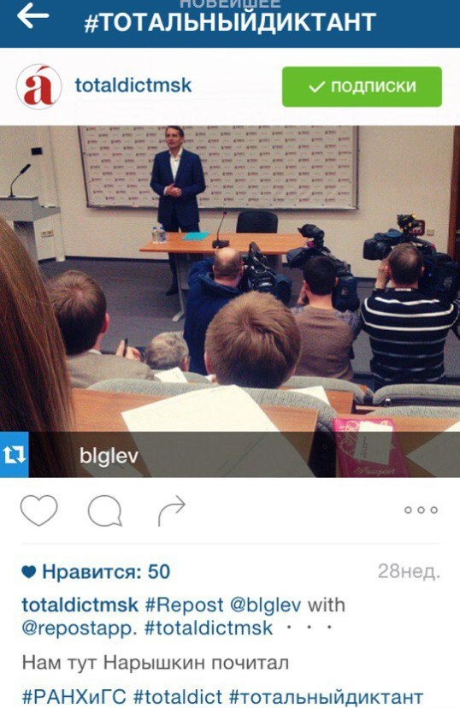
Участие звезд
Фёкла Толстая
Михаил Шац
Татьяна Лазарева
Сергей Нарышкин
… Игорь Кириллов, Арина Шарапова, Алексей Кортнев, Борис Корчевников, Борис Смолкин, Михаил Козырев, Оксана Фёдорова , Галина Юзефович, Юрий Колокольников, Константин Крюков, Ольга Ушакова и др.

Slide 10
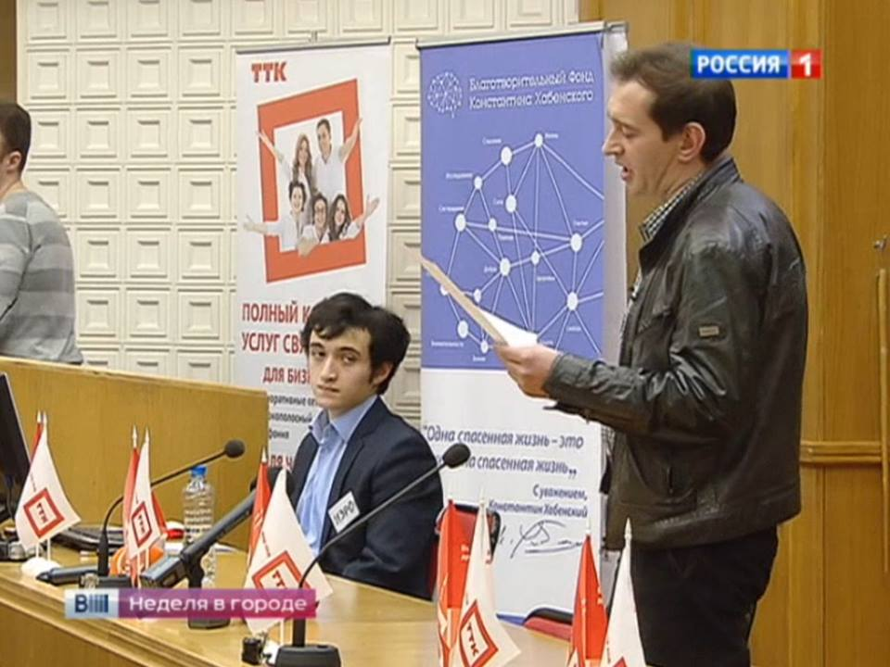
Медиа-эффект

Slide 11
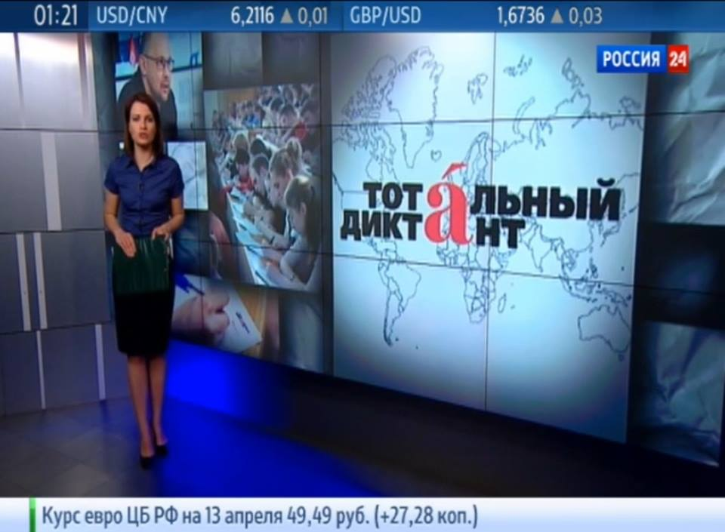

Slide 12
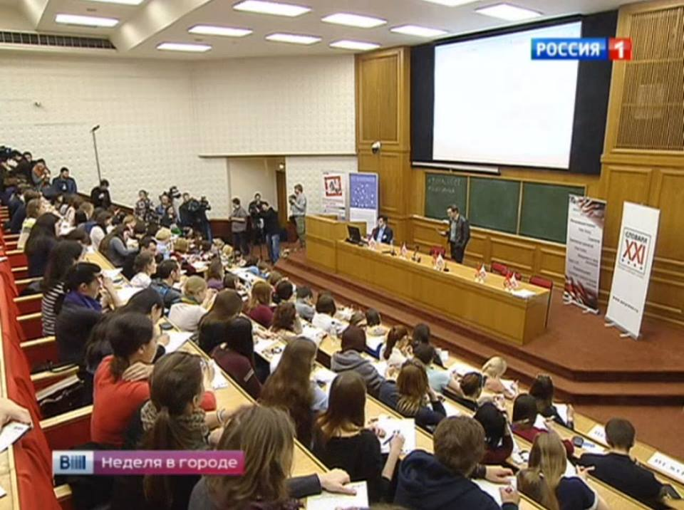

Slide 13
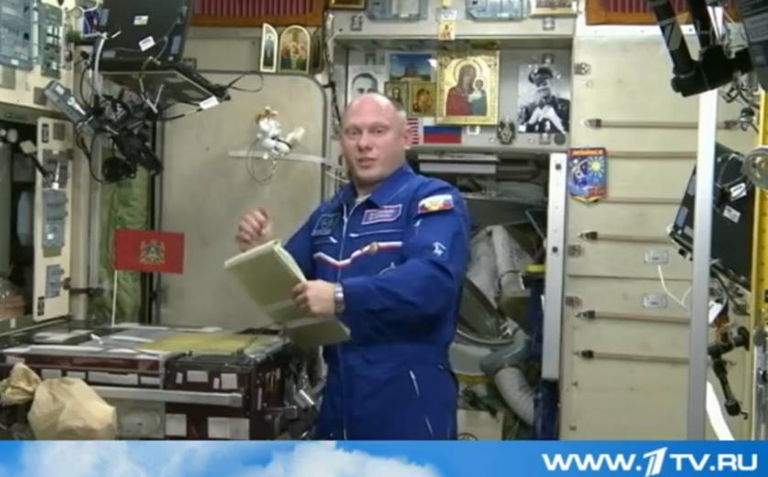
Тотальный диктант на МКС

Slide 14
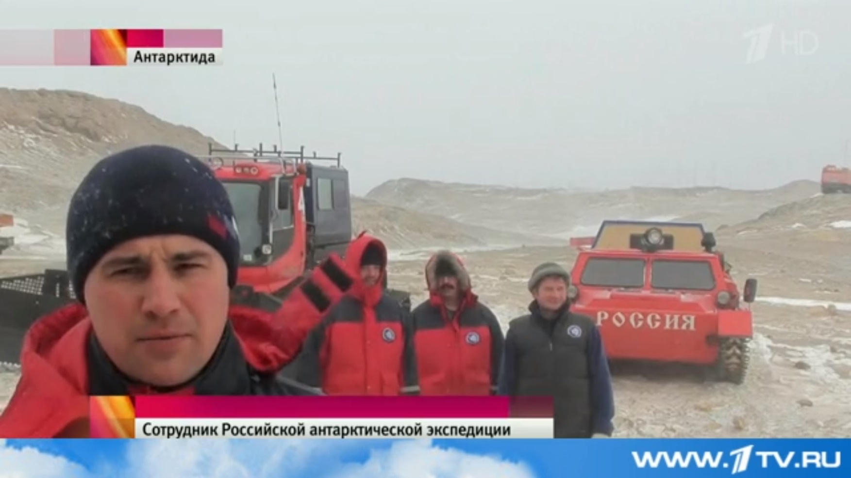
Тотальный диктант в Антарктиде

Slide 15
Аудитория проекта

Slide 16
Аудитория проекта

Slide 17
Аудитория проекта

Slide 18
Аудитория проекта

Slide 19
Города
(количество участников в 2015 году)

Slide 20
Планы на 2016
Тотальный диктант в апреле 2016:
700 городов в 70-80 странах
1500 площадок на 6 континентах
150 000 участников
350 000 просмотров трансляции
15 000 волонтеров-организаторов
7 000 публикаций и сюжетов в СМИ
Тотальный диктант в Госдуме РФ и мосгордуме
участие известных деятелей шоу-бизнеса, культуры, искусства и т.д.

Slide 21
5 лет в Рубцовске
2012 год – 1 площадка 37 участников
2013 год – 3 площадки 63 участника
2014 год – 4 площадки 98 участников (специалисты МФЦ писали диктант всем коллективом)
2015 год – 4 площадки 110 участников
2016 год – 6 площадок

Slide 22
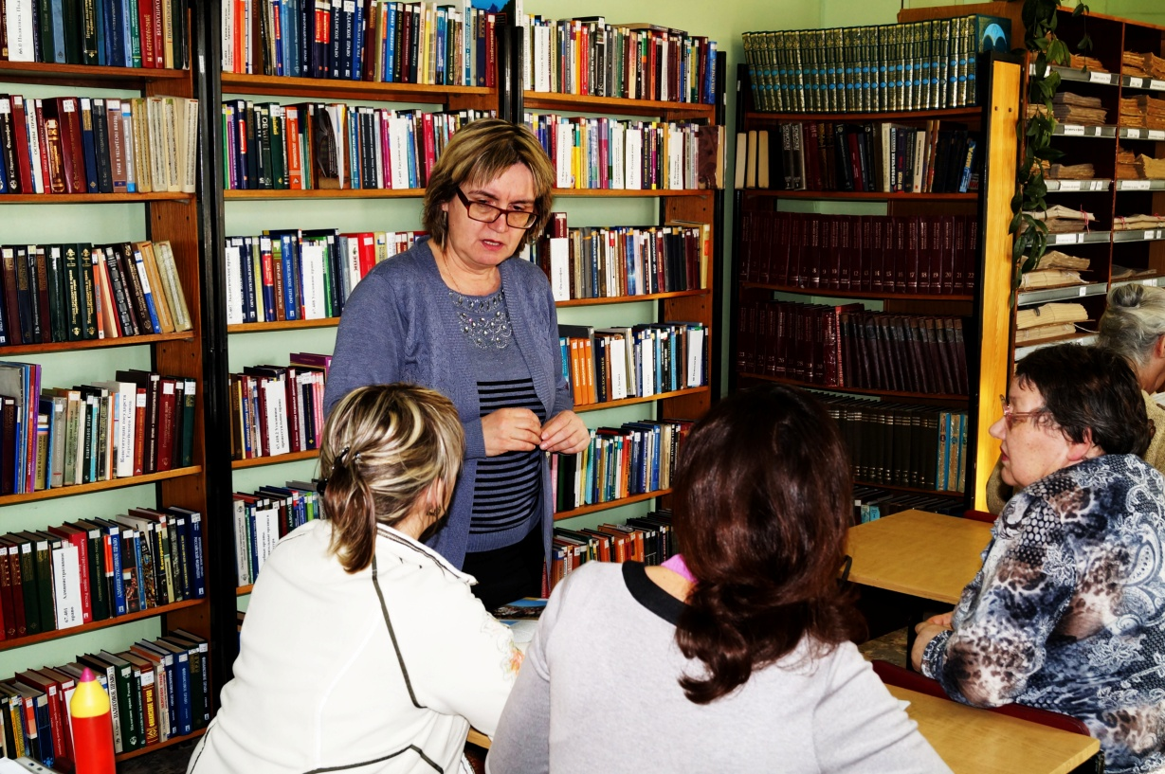
Русский язык по вторникам, пятницам, четвергам и субботам…
С 2013 года организованы занятия по повышению грамотности

Slide 23
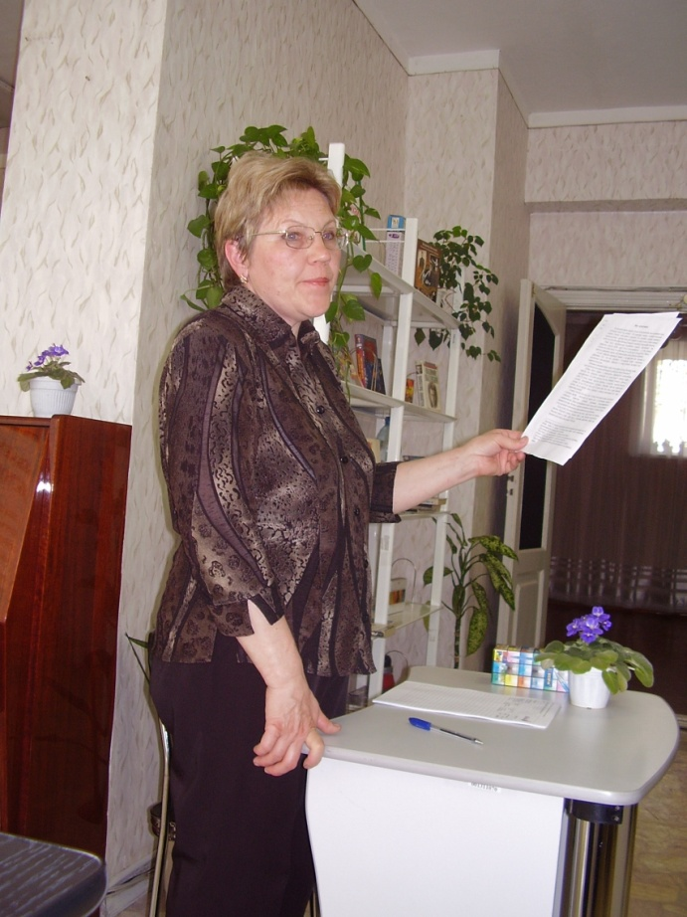
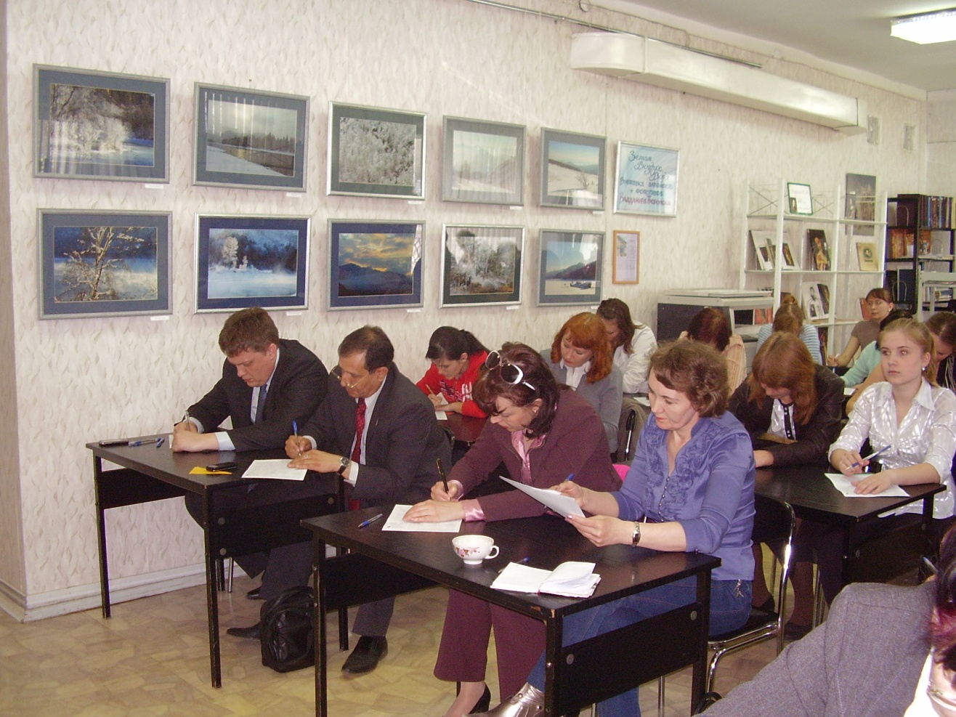
Центральная городская библиотека

Slide 24
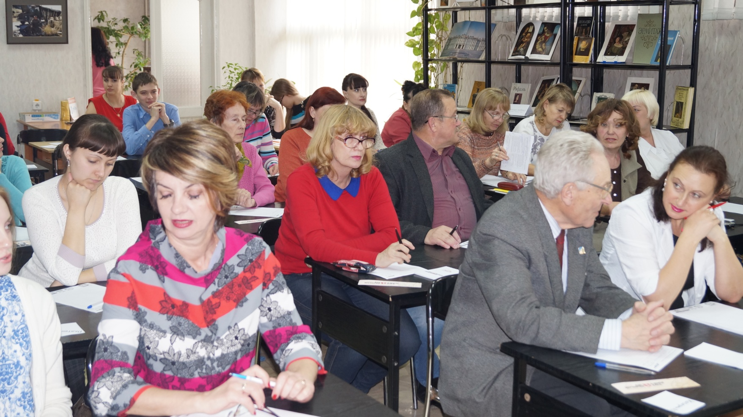
Центральная городская библиотека

Slide 25
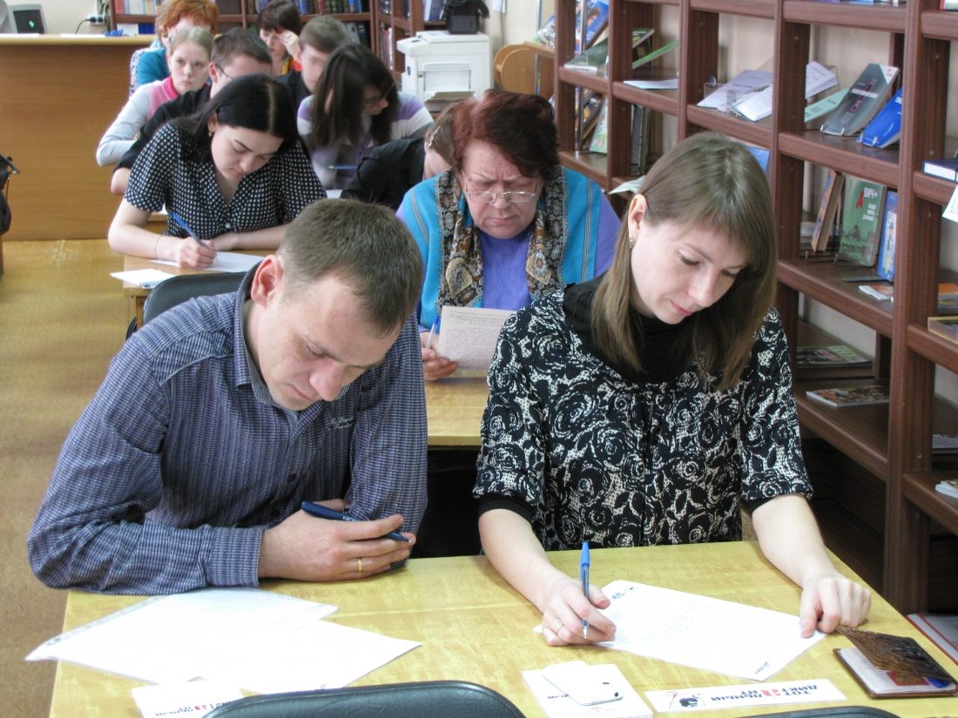
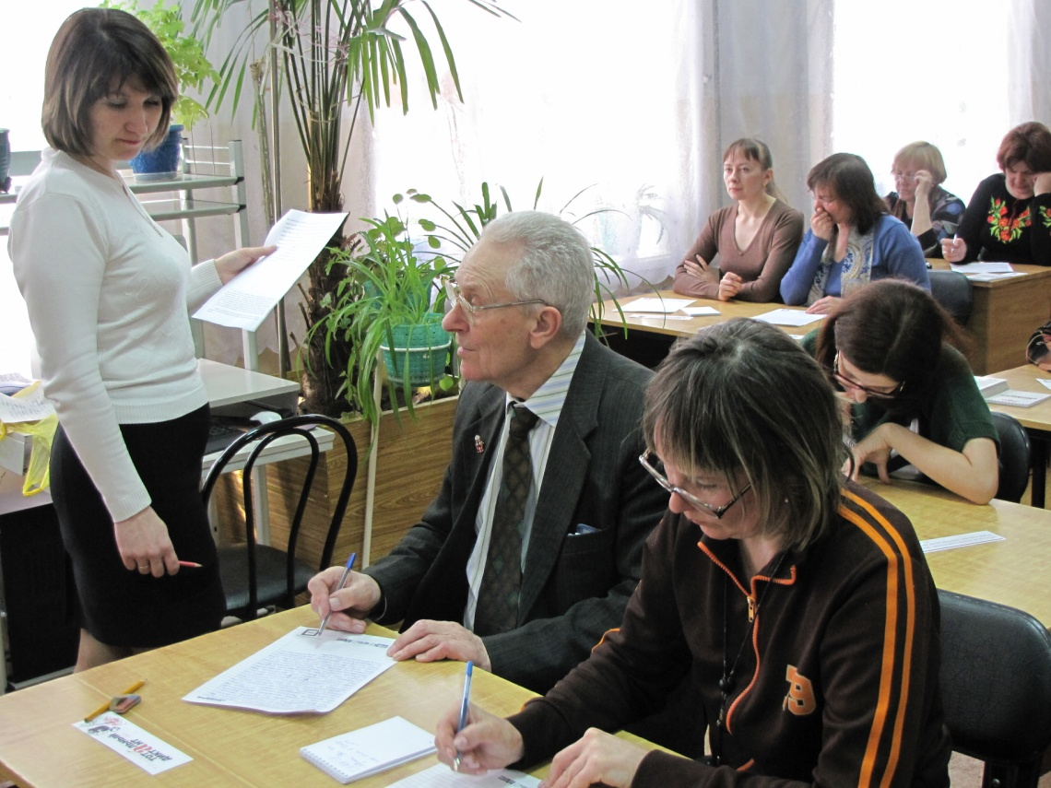
Юношеская библиотека

Slide 26
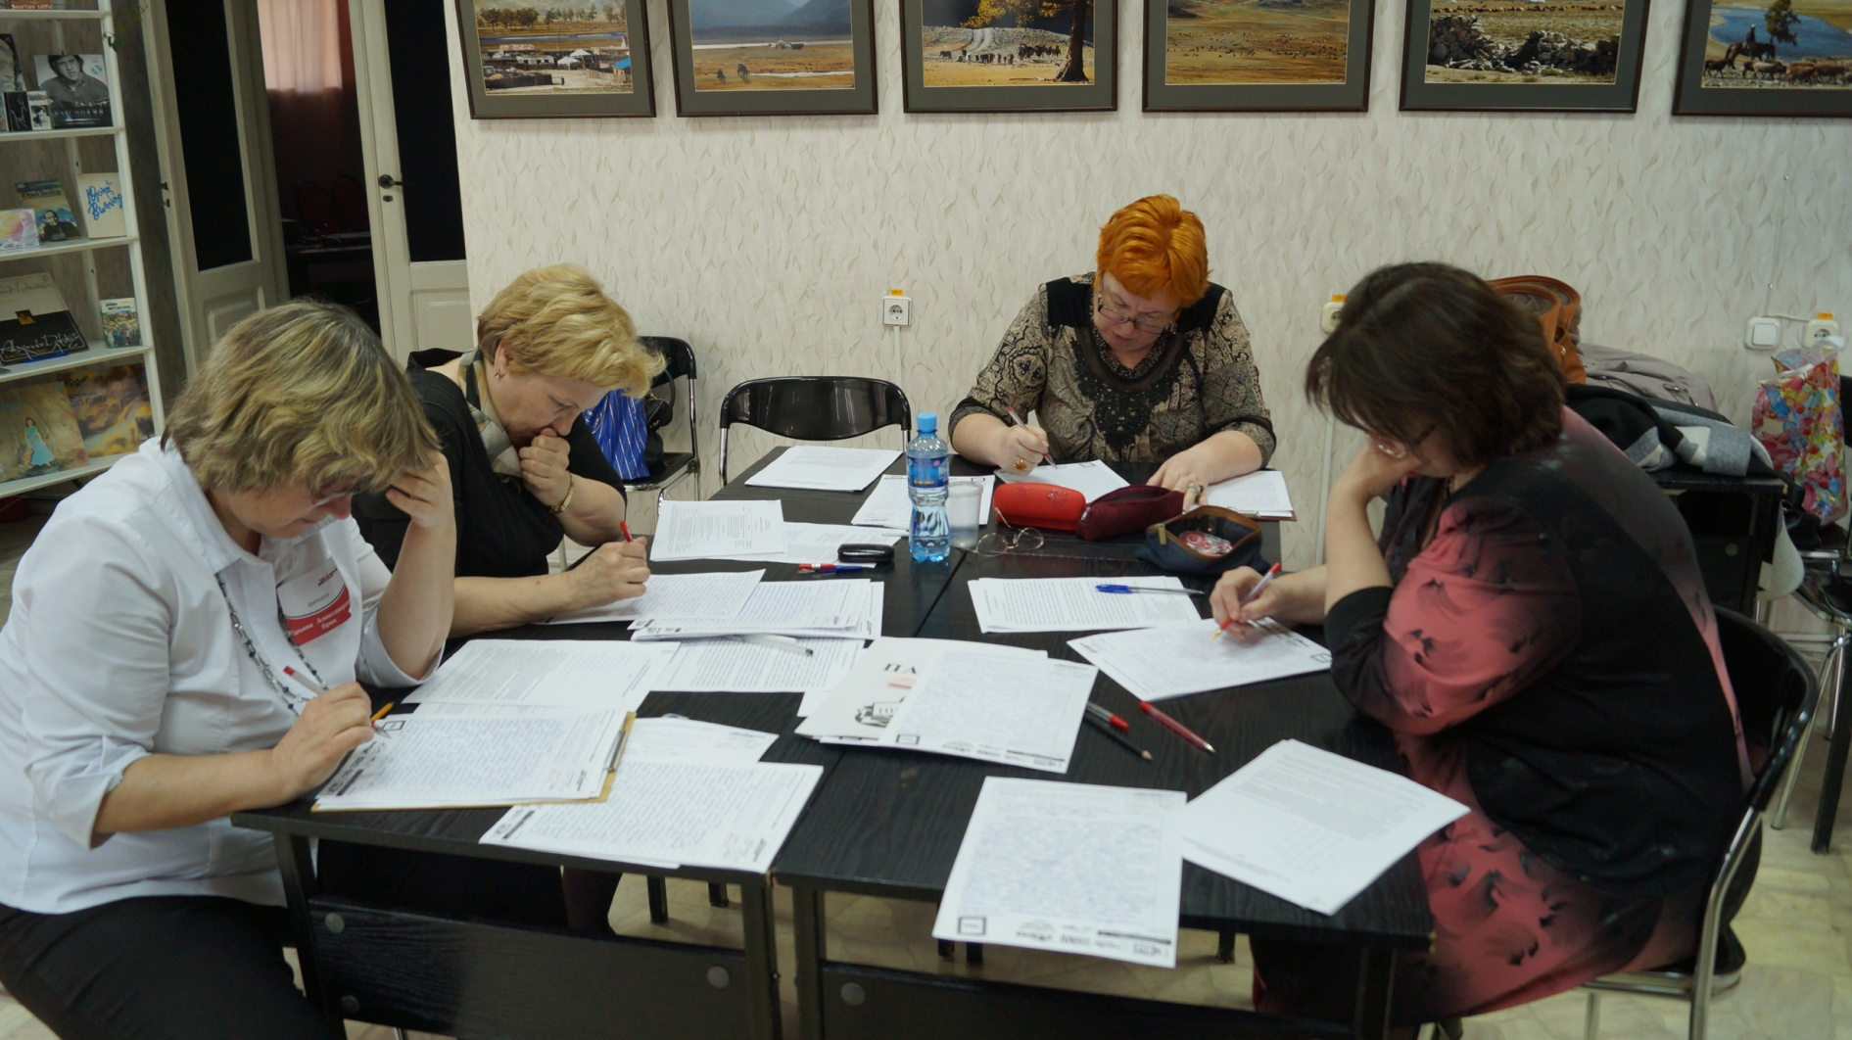
Проверка работ

Slide 27
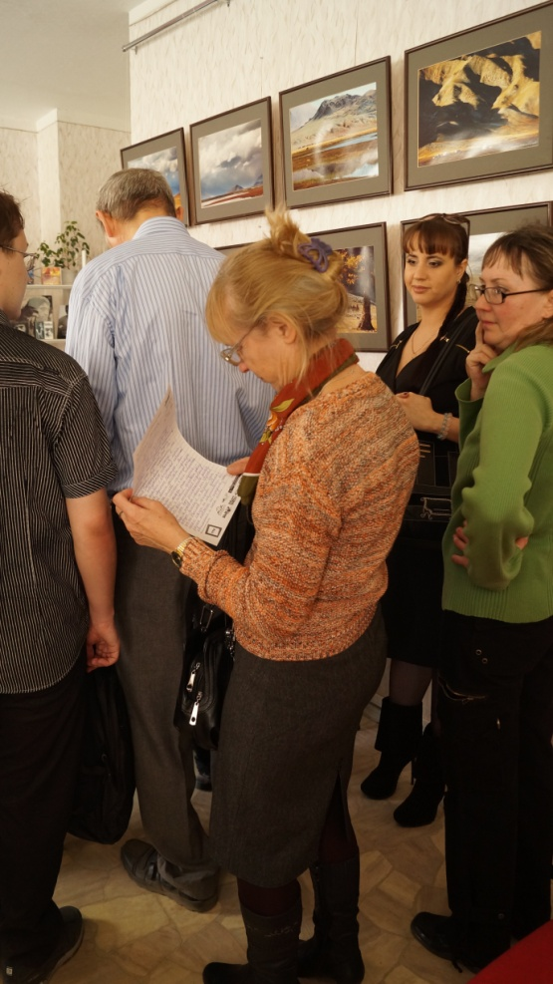
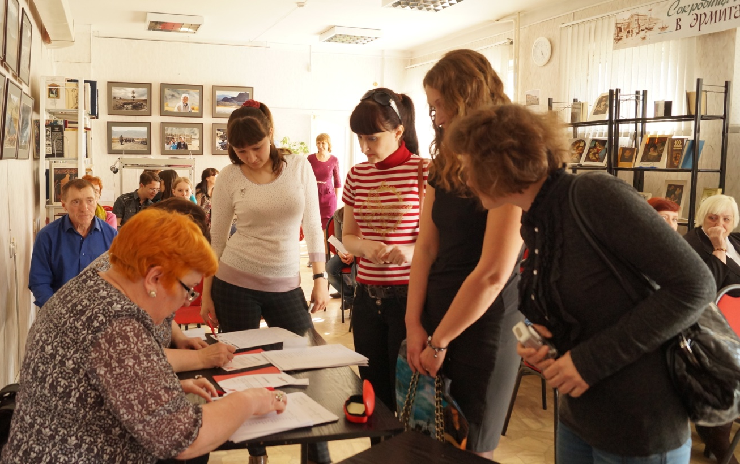
Консультации филологов

Slide 28
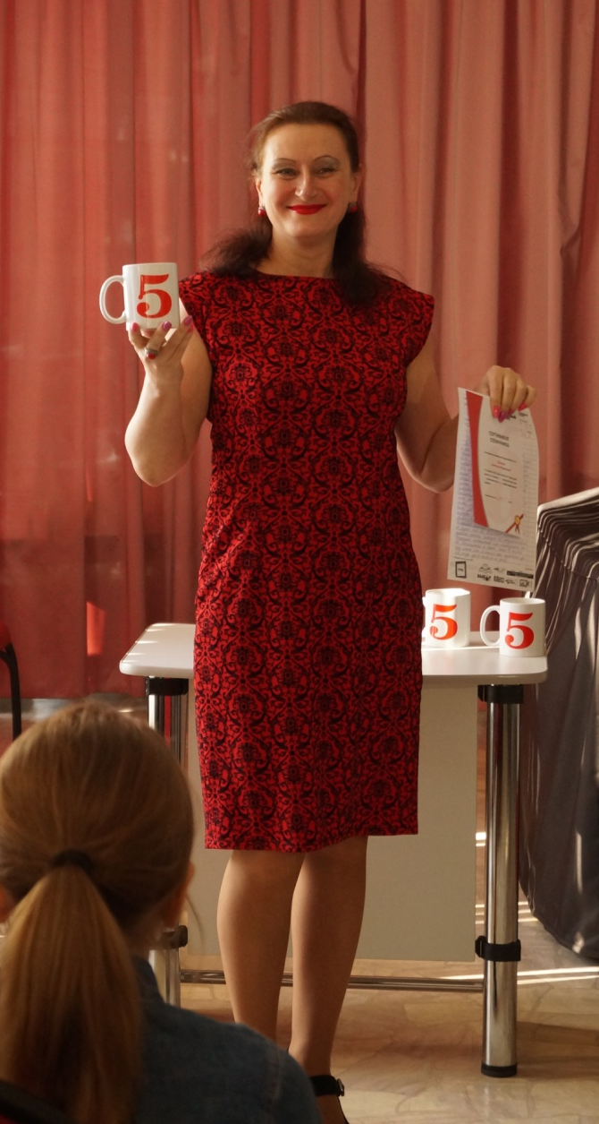
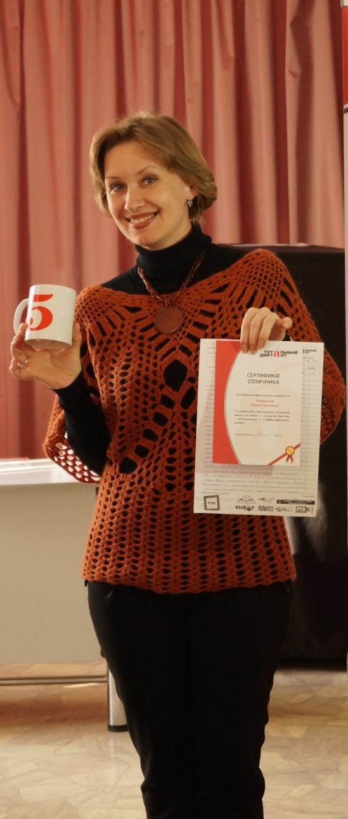
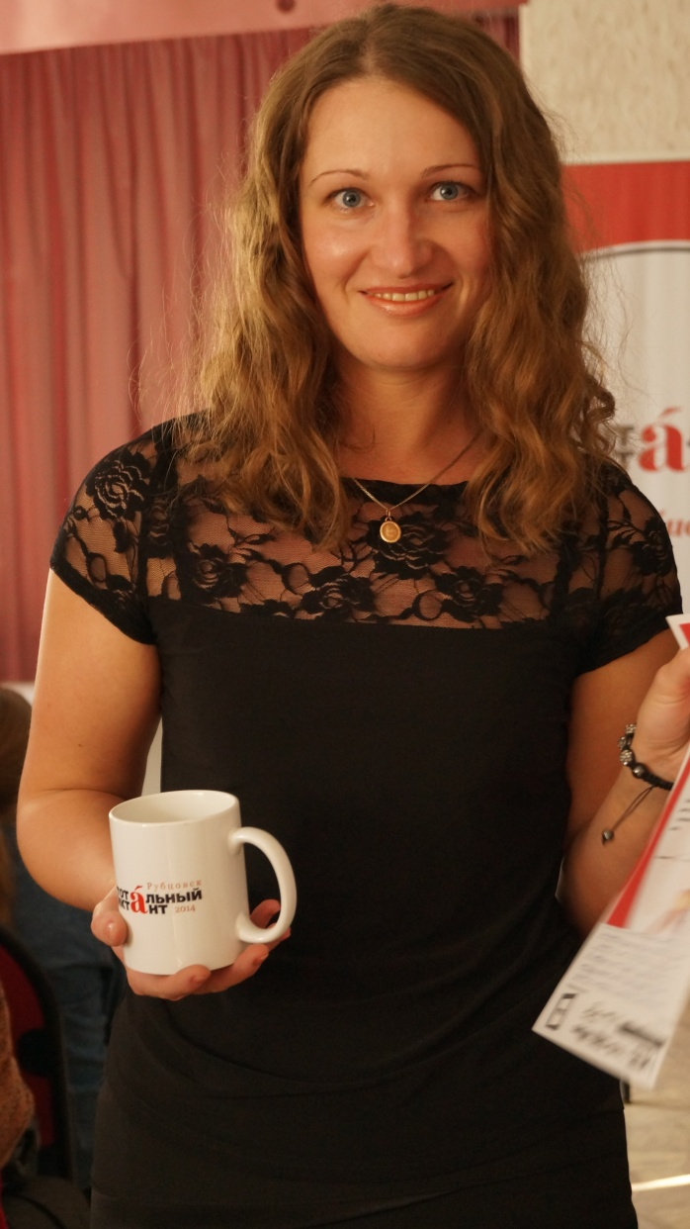
Отличники

Slide 29








Наши партнеры и спонсоры

Slide 30





Больше о проекте
http://totaldict.ru/
https://vk.com/totaldict
https://www.facebook.com/totaldictall
https://www.youtube.com/user/totaldict
#totaldict
#тотальныйдиктант
#totaldictmsk
@totaldictmsk

